Slide 1
如何按照无烟医院标准 创建无烟医院
王 辰
世界卫生组织烟草或健康合作中心
卫生部北京医院
北京呼吸疾病研究所
2011年1月

Slide 2
关于2011年起全国医疗卫生系统全面禁烟的决定

Slide 3
无烟医疗卫生机构标准（试行）
一、成立控烟领导组织，将无烟机构建设纳入本单位发展规划；
二、建立健全控烟考评奖罚制度；
三、所属区域有明显的禁烟标识，室内完全禁烟；
四、各部门设有控烟监督员；
五、开展多种形式的控烟宣传和教育；
六、明确规定全体职工负有劝阻吸烟的责任和义务；
七、鼓励和帮助吸烟职工戒烟；
八、所属区域内禁止销售烟草制品；
无烟医院在此基础上还要符合以下标准：
九、医务人员掌握控烟知识、方法和技巧，对吸烟者至少提供简
短的劝阻指导；
十、在相应科室设戒烟医生和戒烟咨询电话

Slide 4
无烟医疗卫生机构标准评分表

Slide 5
创建无烟医院项目
执行时间：2008年11月-2010年10月底
项目目的：
■ 落实无烟医疗卫生机构标准(试行)
■ 建立无烟示范医院
项目医院：全国20个省的41家医院
——国际抗痨和肺疾病联合会支持

Slide 6
创建无烟医院的措施
一、成立控烟领导组织

Slide 7
浙江大学医学院第一附属医院
控烟领导小组

Slide 8
包头市中心医院
控烟领导小组

Slide 9
民航总医院
控烟领导小组

Slide 10
承德市中心医院
控烟领导小组

Slide 11
创建无烟医院的措施
二、召开全院动员大会

Slide 12
沈阳军区总医院
全院动员大会

Slide 13
山西省人民医院
全院动员大会

Slide 14
宁夏回族自治区人民医院
全院动员大会

Slide 15
黑龙江省医院
全院动员大会

Slide 16
青海红十字医院
全院动员大会

Slide 17
创建无烟医院的措施
三、制定控烟工作计划及文件

Slide 18
宁夏回族自治区人民医院
控烟文件
世界无烟日义诊

Slide 19
安徽省立医院
控烟文件

Slide 20
黑龙江省医院
控烟文件

Slide 21
长治医学院附属和平医院
控烟文件

Slide 22
创建无烟医院的措施
四、建立健全控烟考评奖惩制度

Slide 23
武警总医院
考核奖惩细则

Slide 24
青海红十字医院
考评奖惩制度

Slide 25
哈尔滨医科大学第二医院
工作考核记录

Slide 26
新疆医科大学第一附属医院
戒烟医师颁奖

Slide 27
广州医学院第一附属医院
无烟科室颁奖

Slide 28
中国医科大学第一附属医院
控烟先进科室颁奖

Slide 29
浙江大学医学院第一附属医院
长城杯戒烟表率奖杯

Slide 30
包头市中心医院
科室扣分通知单

Slide 31
长治医学院附属和平医院
医院处理决定

Slide 32
创建无烟医院的措施
五、所属区域有明显的禁烟标识，室内完全禁烟

Slide 33
包头市中心医院
医院门口永久禁烟标识

Slide 34
浙江大学医学院第一附属医院
禁烟标识

Slide 35
沈阳军区总医院
禁烟标识

Slide 36
青海红十字医院
禁烟标识

Slide 37
中南大学湘雅医院
禁烟标识

Slide 38
贵阳医学院附属医院
禁烟标识

Slide 39
广州医学院第一附属医院
禁烟标识

Slide 40
大庆油田总医院
禁烟标识
禁烟标识

Slide 41
民航总医院
禁烟标识

Slide 42
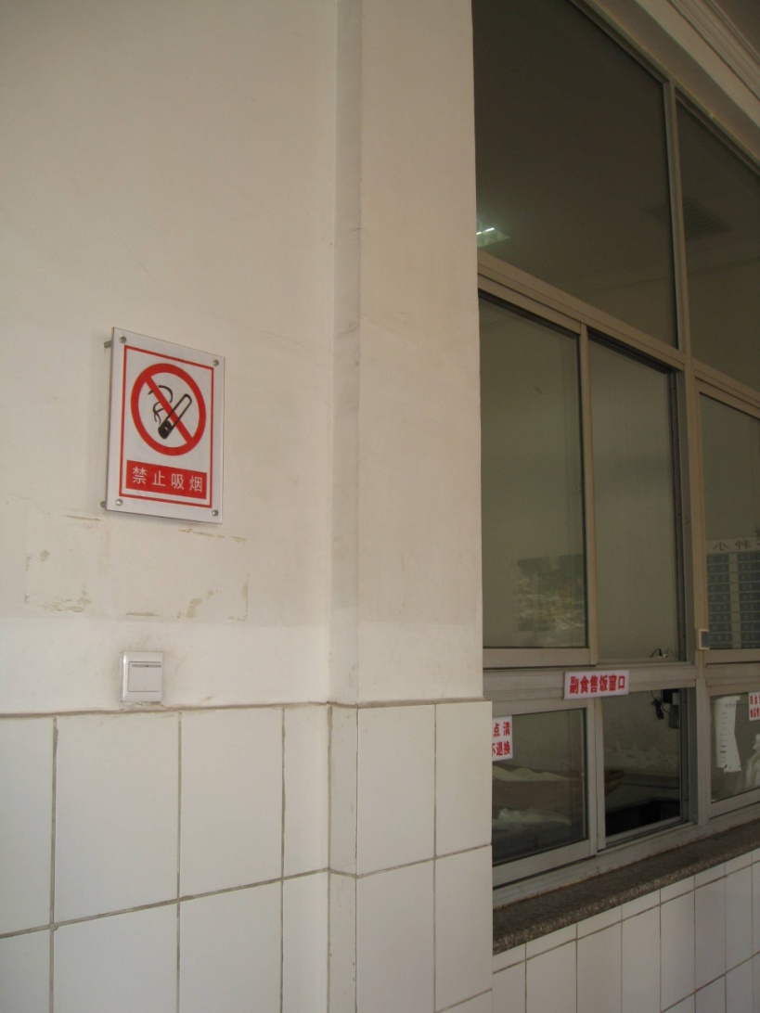
北京市房山区第一医院
自主创新：
自动语音提示
“此处为非吸烟区，请勿吸烟”

Slide 43
创建无烟医院的措施
六、设置指定的室外吸烟区

Slide 44
吉林大学第一医院
室外吸烟区

Slide 45
广州医学院第一附属医院
室外吸烟区

Slide 46
长治医学院附属和平医院
室外吸烟区

Slide 47
包头市中心医院
室外吸烟区

Slide 48
首都儿科研究所
室外吸烟区

Slide 49
民航总医院
室外吸烟区及引导标识

Slide 50
浙江大学医学院第一附属医院
室外吸烟区

Slide 51
内蒙古医学院第三附属医院
室外吸烟区引导标识

Slide 52
青海红十字医院
室外吸烟区引导标识

Slide 53
创建无烟医院的措施
七、各部门设有控烟监督员

Slide 54
浙江大学医学院第一附属医院
控烟监督员

Slide 55
吉林大学第一医院
控烟监督员

Slide 56
安徽省立医院
控烟监督员

Slide 57
宁夏回族自治区人民医院
控烟监督员

Slide 58
山西医科大学第二医院
控烟监督员

Slide 59
新疆维吾尔自治区人民医院
控烟监督员

Slide 60
民航总医院
控烟监督员培训

Slide 61
广州医学院第一附属医院
控烟巡查员培训

Slide 62
大港油田总医院
控烟监督员培训

Slide 63
大庆油田总医院
规范用语

Slide 64
创建无烟医院的措施
八、开展多种形式的控烟宣传和教育

Slide 65
浙江大学医学院第一附属医院
院长题字

Slide 66
海军总医院
医院门口宣传横幅

Slide 67
南昌大学第二附属医院
门诊电子屏幕

Slide 68
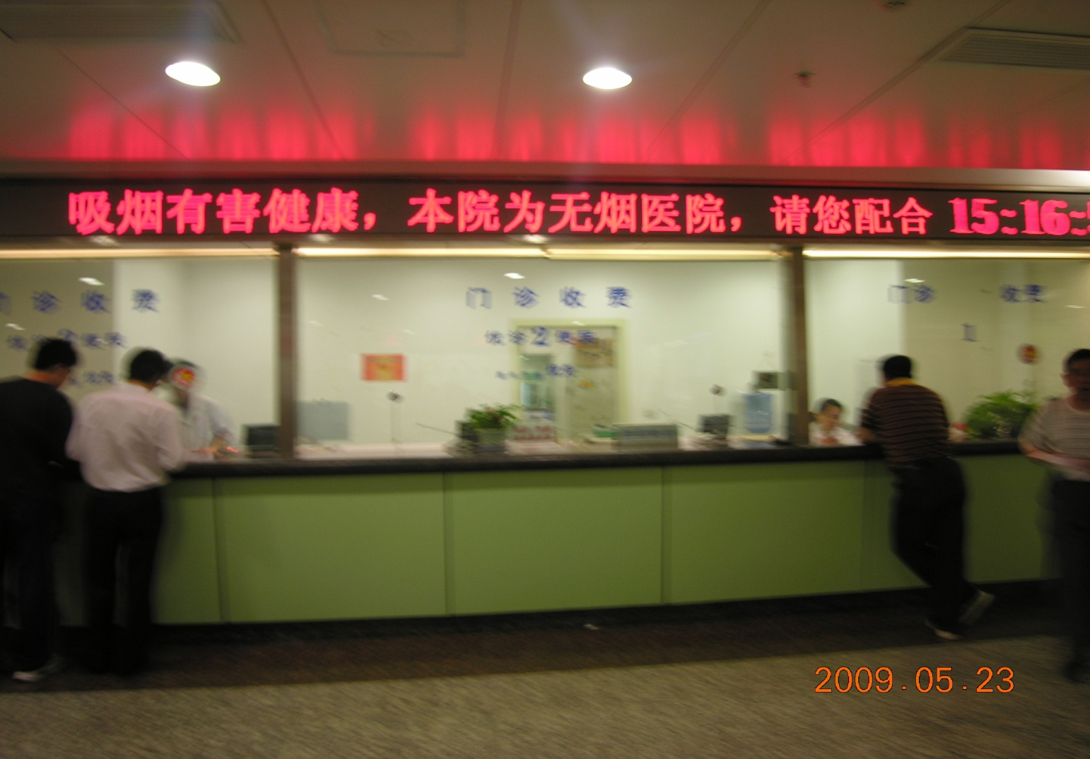
中国医科大学第一附属医院
屏幕警示语

Slide 69
大港油田总医院
控烟倡议书

Slide 70
长治医学院附属和济医院
控烟宣誓

Slide 71
广州医学院第一附属医院
控烟知识竞赛

Slide 72
中南大学湘雅医院
控烟知识竞赛

Slide 73
大庆油田总医院
控烟知识竞赛

Slide 74
安徽省立医院
网站控烟专栏

Slide 75
大庆油田总医院
电视节目宣传

Slide 76
安徽省立医院
戒烟医生接受媒体采访

Slide 77
中国医科大学第一附属医院
世界无烟日倡议书
徐克院长接受媒体采访

Slide 78
西安交通大学医学院第一附属医院
戒烟义诊

Slide 79
广州医学院第一附属医院
一分钟戒烟宣传卡

Slide 80
西安交通大学医学院第一附属医院
门诊病历

Slide 81
西安交通大学第一附属医院
宣传展板

Slide 82
长治医学院附属和平医院
宣传画

Slide 83
民航总医院
宣传画

Slide 84
内蒙古医学院第三附属医院
宣传画

Slide 85
首都儿科研究所
所报控烟专栏

Slide 86
西安交通大学医学院第一附属医院
人民日报宣传戒烟门诊

Slide 87
吉林大学第一医院
长春晚报宣传控烟版面

Slide 88
首都儿科研究所
控烟创意作品

Slide 89
内蒙古医学院第三附属医院
院刊

Slide 90
创建无烟医院的措施
九、明确规定全体职工负有劝阻吸烟的责任和义务

Slide 91
广州医学院第一附属医院

Slide 92
南昌大学附属口腔医院

Slide 93
北京市昌平区医院

Slide 94
创建无烟医院的措施
十、鼓励和帮助吸烟职工戒烟

Slide 95
项目医院医师戒烟项目
名额：10-15名
条件：
■有戒烟意愿的临床医生
在戒烟医生的指导下接受治疗
戒烟辅助用药：畅沛（酒石酸伐尼克兰）

Slide 96
西安交通大学第一附属医院
医师戒烟项目启动会

Slide 97
民航总医院
医师戒烟项目启动会

Slide 98
沈阳军区总医院
赠送戒烟药物

Slide 99
创建无烟医院的措施
十一、所属区域内禁止销售烟草制品

Slide 100
宁夏回族自治区人民医院
↑
↑
此店不售烟

Slide 101
安徽省立医院
卷烟下架

Slide 102
哈尔滨医科医学第二医院
禁止销售烟草制品通知

Slide 103
创建无烟医院的措施
十二、医务人员掌握控烟知识、方法和技巧，对吸烟者至少提供简短的劝阻指导

Slide 104
安徽省立医院
戒烟培训

Slide 105
山西医科大学第二医院
医务人员培训

Slide 106
青海红十字医院
领导小组成员培训

Slide 107
广州医学院第一附属医院
新员工入职培训

Slide 108
中南大学湘雅医院
控烟专题讲座

Slide 109
大庆油田总医院
医务人员劝戒参考用语

Slide 110
宁夏回族自治区人民医院
医务人员戒烟处方

Slide 111
创建无烟医院的措施
十三、开设戒烟门诊或在相应科室设戒烟医生

Slide 112
沈阳军区总医院
戒烟门诊

Slide 113
宁夏回族自治区人民医院
戒烟门诊

Slide 114
山西省人民医院
戒烟门诊挂牌

Slide 115
大庆油田总医院
戒烟门诊

Slide 116
南昌大学第二附属医院
戒烟门诊病历及随访表

Slide 117
创建无烟医院的措施
十四、开设戒烟咨询电话

Slide 118
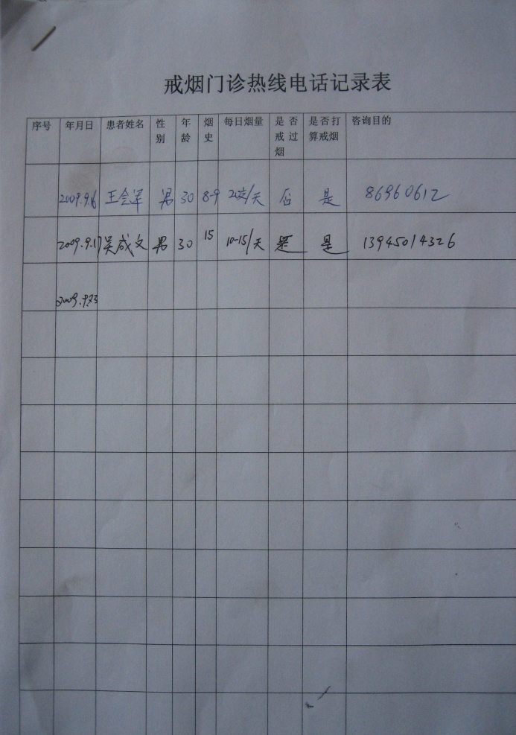
黑龙江省医院
戒烟热线
热线记录

Slide 119
新疆维吾尔自治区人民医院
戒烟门诊及热线

Slide 120
山西医科大学第二医院
戒烟门诊及热线

Slide 121
中国医科大学第一附属医院
戒烟门诊及热线

Slide 122
其它控烟举措
戒烟沙龙
控烟知识竞赛
大交班前5分钟控烟宣传活动
院报有奖征文
全院职工控烟签名
医院控烟短信平台
……

Slide 123
创建无烟医院经验
政府重视和推动是成功的前提
医院领导班子重视是搞好创建工作的关键
建立控烟组织是成功实施的保障
制定医院控烟规划和规定是重要措施
全院职工积极参与是成功的基础

Slide 124
创建无烟医院的欠缺与不足
戒烟支持系统薄弱
医院职工控烟的意识与自觉性有待进一步加强
个别吸烟者仍在非吸烟区吸烟
职工劝导吸烟者戒烟的主动性需进一步加强
在科室交界区域的非吸烟区仍可见少量烟头

Slide 125
控烟资源
世界卫生组织烟草或健康合作中心
“无烟医疗机构” www.smokefreehealthcare.org

Slide 126
谢谢！

